Slide 1
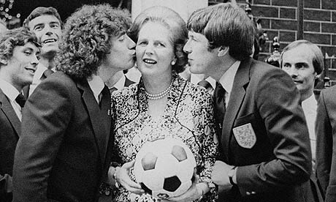
Clase 2
El modelo Westminster de democracia

Slide 2
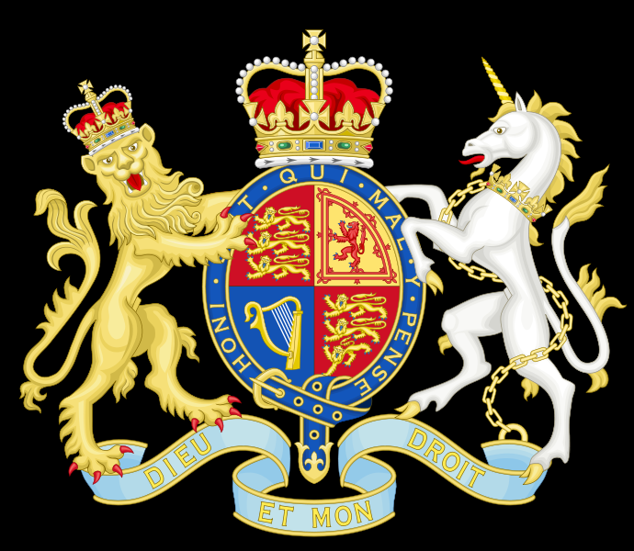

Slide 3
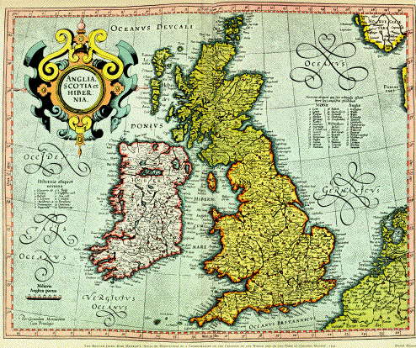
Islas vs. continente
1066DC: última invasión exitosa

Slide 4
Menor dependencia del ejército marcó historia británica... gobierno limitado
Inglaterra pudo mantener el equilibrio del
contrato feudal (Carta Magna, 1215).
Corona otorgaba usufructo tierra y protección a los vasallos (tierra incluía a los siervos)
A cambio, señores y caballeros le otorgaban
servicio militar y tributo
Desequilibrio continental a favor de la Corona (Francia) o de los señoríos locales (Alemania)‏

Slide 5
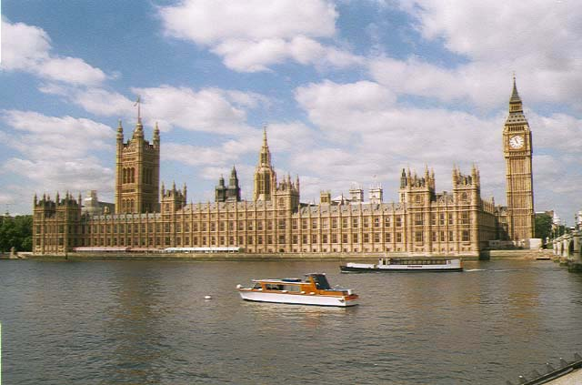
Modelo “Westminster” de Lijphart
El palacio de Westminster es la sede del Parlamento británico
¿Por qué usar el inglés como paradigma?
Estereotipos: la Rev. Francesa vs. gradualismo inglés + cuna de las ciencias sociales
http://news.bbc.co.uk/2/hi/uk_news/politics/a-z_of_parliament/default.stm

Slide 6
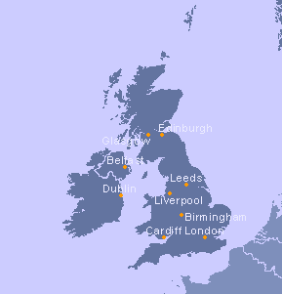
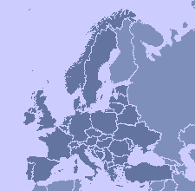
El Parlamento es soberano en el territorio del
Reino Unido de Gran Bretaña e Irlanda del Norte (UK)‏
(a pesar de que formalmente
reina Isabel II)‏

Slide 7
Diez características mod. Westminster
(1) Un partido concentra el poder, mayoría
(2) Fusión de poderes en el gabinete
(3) Bicameralismo asimétrico
(4) Sistema bipartidista
(5) Pluralismo de intereses (no corporativo)
(6) Sistema electoral de pluralidad
(7) Gobierno unitario
(8) Constitución no escrita, soberanía parlam.
(9) Ausencia de revisión judicial
(10) Ejecutivo controla el banco central
Tipo ideal vs. régimen existente

Slide 8
(1) Concentración del poder ejecutivo:
un solo partido asume todo el gabinete
¿Cómo se decide algún asunto público en una democracia parlamentaria?
(1) Elección general (2) Traducción votos-escaños
(3) Se forman coaliciones (4) Distribución de carteras ministeriales
En el mod. Westminster todas las carteras se otorgan al partido que obtiene más escaños
(incluso sin mayoría.)
Alternativa: reparto proporcional

Slide 9
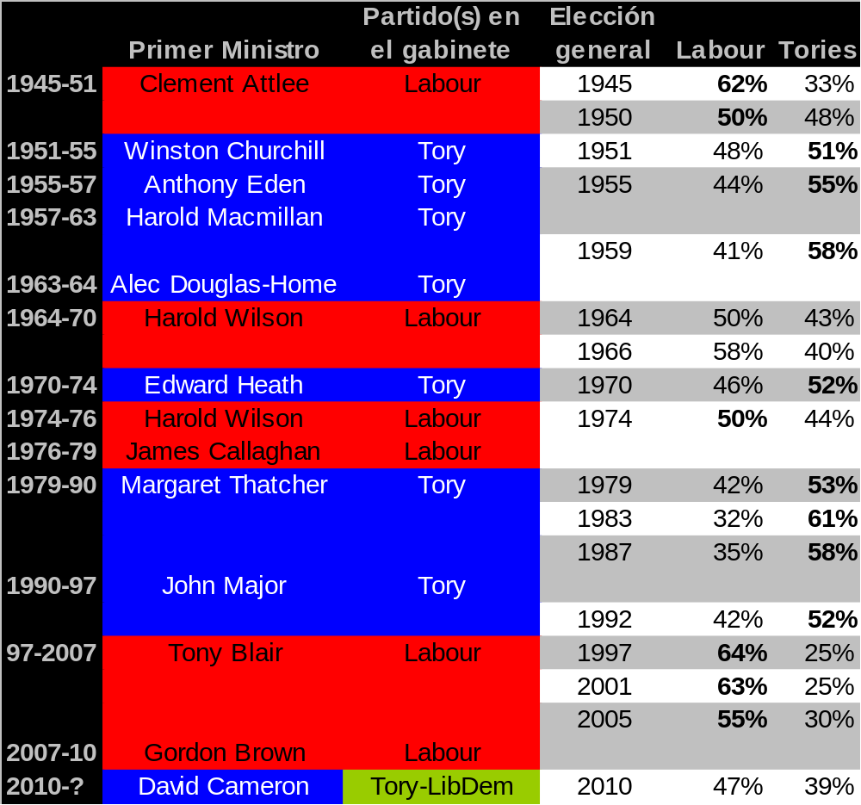
Gabinetes en UK

Slide 10
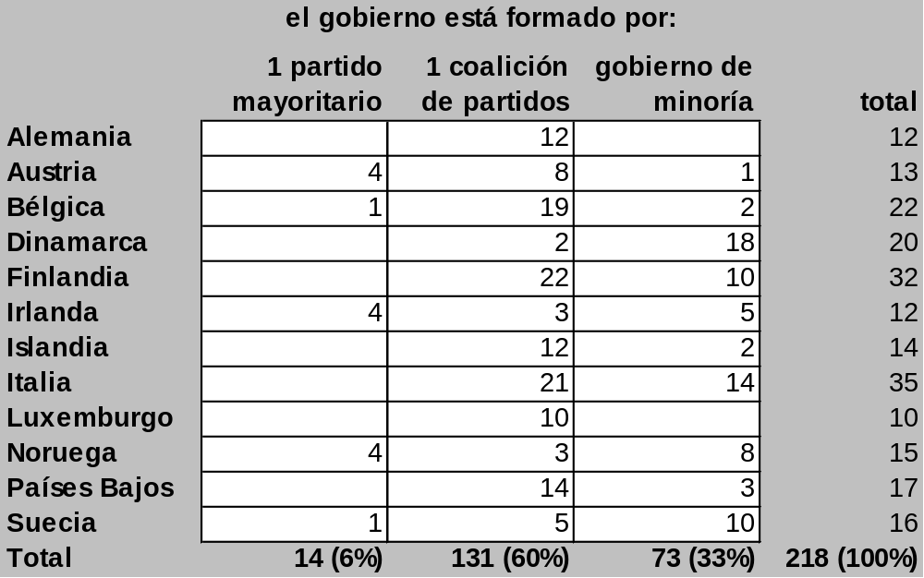
Coaliciones en Europa, 1945-87
Fuente: Laver + Schofield 1990.

Slide 11
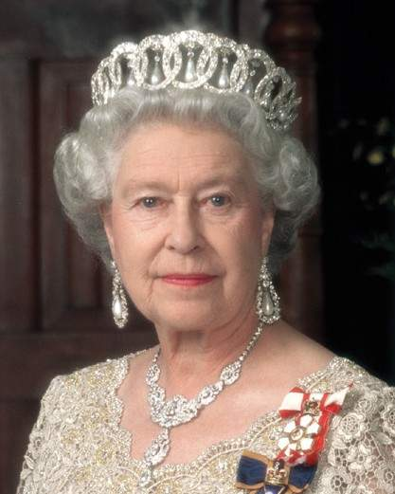
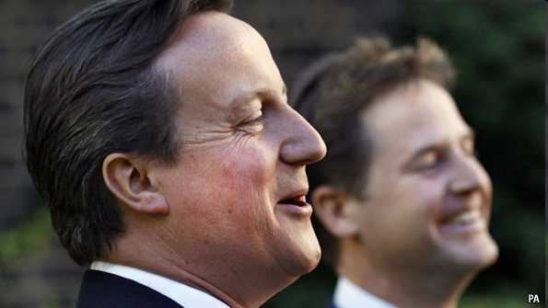
Jefaturas de estado y de gobierno
En GB (y Alemania, Dinamarca, Francia…) las funciones corresponden a distintos personajes.
El Primer Ministro es jefe de gobierno
La Reina es
jefe de estado
parte eficiente parte dignificada
(Bagehot)‏

Slide 12
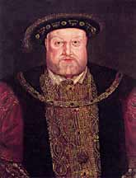
(2) Fusión de poder y predominio del gabinete
Originalmente la Corona detentaba el poder ejecutivo, y el Parlamento el legislativo
S XIII: rey invita a poderes locales a intervenir en asuntos de la corona (guerra
contra Francia, impuestos)
S XVI: Henry VIII vs. Roma,
alianza con el Parlamento. Se
refrenda la Carta Magna.
Henry VIII (1509-47)‏

Slide 13
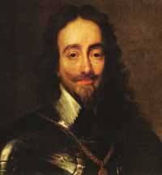
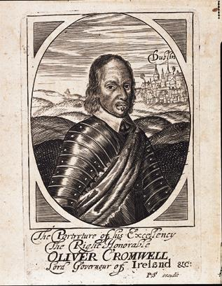
S XVII: Tentaciones absolutistas. James I y Charles I crean
impuestos unilateralmente
(guerras vs. España y Francia)
1642-8: Guerra Civil. Cromwell y
su New Model Army derrotan al rey; ejecutado en 1649. Dictadura.
Charles I (1625-49)‏
1685: Gloriosa Revolución establece la monarquía constitucional. La Corona pierde sus facultades paulatinamente.

Slide 14
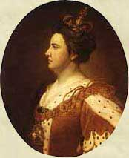
Separación de poderes anulada en GB
Corona tiene poder de veto formal sobre legislación
“Act”
OK
Nueva
ley
Parliament
no
status quo
1707: Ana de Estuardo vetó un Act of Parliament por última ocasión. Los poderes se fusionan en el Parlamento.
Regímenes presidenciales.
Anne of Stuart
(1702-14)‏

Slide 15
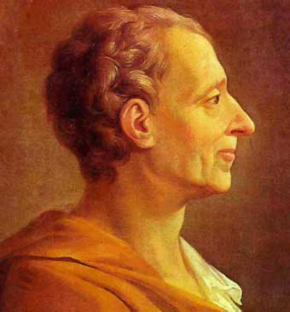
Promotores de la separación de poderes
Montesquieu hizo notar la fusión de
poderes en Gran Bretaña para
proponer un sistema de
separación de poderes
Baron de
Montesquieu
1689-1755
Poder legislativo
Poder ejecutivo
Poder judicial
Gran Bretaña no era el mejor caso de fusión (cortes tradicionalmente independientes; poderes locales de peso). ¿Por qué no usó el caso francés?

Slide 16
The cabinet
1720s: Aparece figura del PM, jefe del ejecutivo Era un agente de la Corona. Con el tiempo el gabinete se volvió responsable sólo ante la HoC: norma de que el gobierno es del partido mayoritario
Quién manda hoy en Gran Bretaña
¿el Parlamento o el gabinete (presidido por el Primer Ministro)?

Slide 17
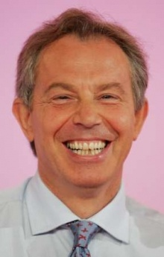
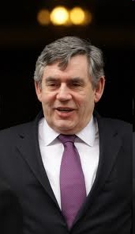
PMs recientes
Tony Blair (Escocia, 1953): 1997-2007
-Estudió leyes en Oxford, fue barrister
-Consiguó arrebatarle el partido a los apparatchiks sindicales, plataforma de centro
-Derrotó a los Tories en 1997, 2001 y 2005
Gordon Brown (Escocia, 1951): 2007-10
Archirrival de Blair, lo sucedió tras revuelta partidista por la guerra de Irak
Incumplió promesa de elección anticipada. En 2010 logró sólo impedir mayoría Tory.
Gabinetes...

Slide 18
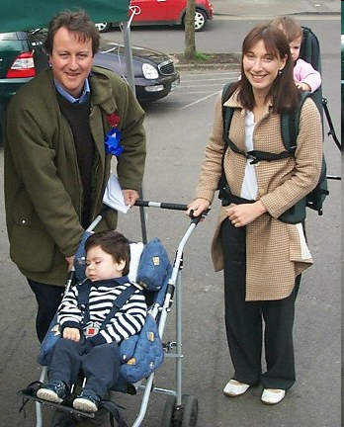
David Cameron (Londres, 1966)‏
-Estudió PPE en Oxford
-Perdió su 1ª contienda en 1997. Electo MP en 2001 (Oxfordshire)
-En 2003 promovido al opposition front bench. Líder del partido tras la elección de 2005
-Campaña 2010: descentralización de decisiones a las comunidades (Tocqueville). Heredó megadéficit
-Primer hung Parliament desde 1970s, primer gabinete de coalición (con LibDems) desde 1920s
Gabinetes...

Slide 19
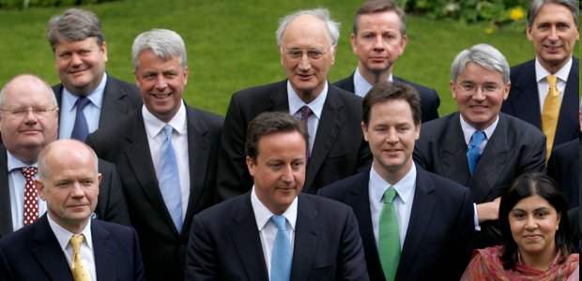
Contrib. escaños
91%
9%
Gabinete: 24 ministros Tory (82%)
2010 5 LibDems (18%)

Slide 20
Bases para el dominio del gabinete
En el modelo Westminster
(1) partidos disciplinados con su líder y
(2) el líder del partido mayoritario es PM
Por tanto el gabinete (el ejecutivo) domina al Parlamento (aunque éste pueda censurarlo y tomar rehén la legislación)‏
¿Hay límites? ¿Dónde están?

Slide 21
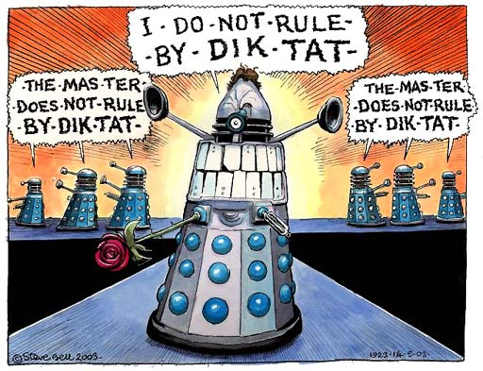

Slide 22
El calendario electoral
El PM obligado a disolver el Parlamento y convocar elección general tras 5 años
Sin embargo, el PM tiene siempre un as bajo la manga: la elección anticipada.
Si gana, le dan otros 5 años
Estrategia: ¿Adelantas o no la elección general?
(Ejemplos más adelante)‏

Slide 23
Un gabinete politizado
Ministros parlamentarios son las figuras políticas más experimentadas. Debate cotidiano con oposición en el parlamento
En sistemas presidenciales, los secretarios tienden a ser expertos o administradores profesionales, aislados del debate político
¿Ventajas para el ciudadano de cada sistema?
¿Dónde obtienes mejor información?

Slide 24
Funcionamiento parlamentario
El Speaker vitalicio ordena el debate, no vota. Contrasta con Speaker of the House en EEUU
Gracias a la disciplina partidista, el PM es el capitán del debate. “Whipped divisions”
Gobierno inicia toda la legislación – “to table it ”
Gran retórica, oposición cuestiona constante-mente al ejecutivo. Otro contraste con EUA
Debate parlamentario (NHS):
Aus
No hay especialización entre MPs, poco staff

Slide 25
(3) Bicameralismo asimétrico
El Parlamento es una asamblea bicameral:
House of Lords (cámara de los Lores o “alta”)
House of Commons (de los Comunes o “baja”)
Lores son (casi) irrelevantes: decir “Parliament” en como decir “Commons”
Gobiernos se hacen y deshacen desde la HoC. HoL sólo puede retrasar legislación temporalmente (hasta un año). ¿Veto?

Slide 26
La reforma de 1999
La cámara de los Lores pasó de ser aristocrática a ser eminentemente meritocrática:
restan aprox. 90 hereditary peers y 26 del alto clero, contra 500+ life peers
Una ventaja de Lores: pueden debatir abiertamente temas espinosos electoralmente (como aborto, matrimonio gay,
eutanasia…)‏

Slide 27
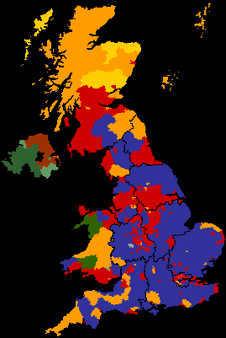
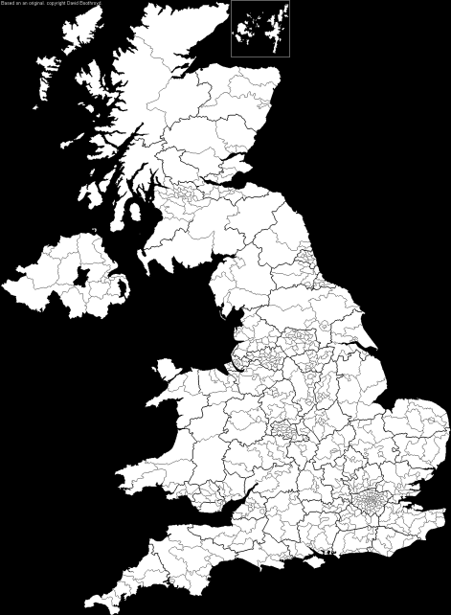
Single-member districts + first-past-the-post
La House of Commons se compone
de 650 miembros
electos en distritos uninominales y
por regla de pluralidad
Así empezó la democracia, luego se
abogó por la RP. LibDems demandan reforma electoral (perdieron en referendo mayo 2011)
Ejemplos:
EUA y Canadá lo conservan;
México lo tuvo de forma pura hasta 1964;
Nueva Zelanda hasta 1996

Slide 28
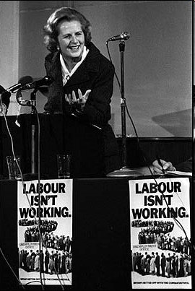
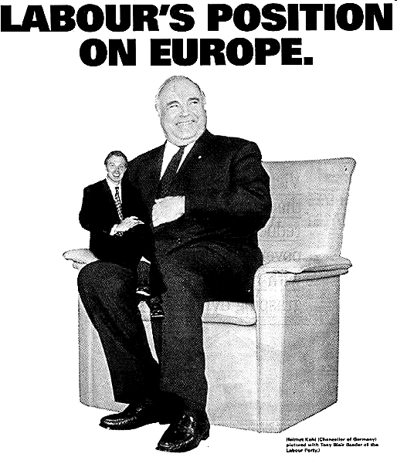
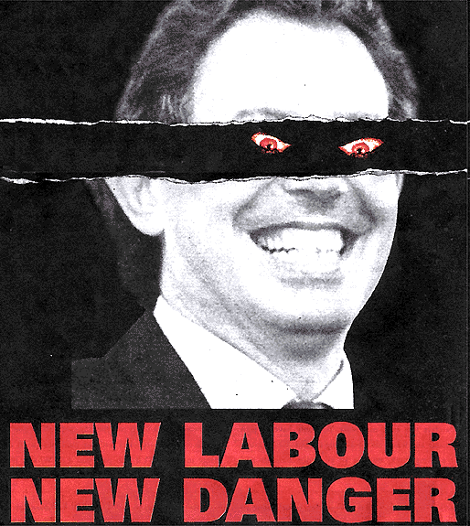
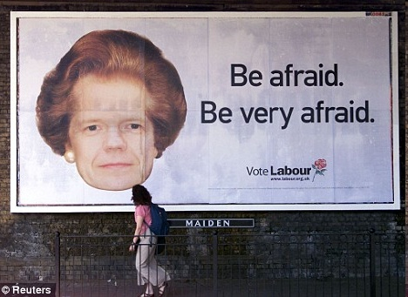
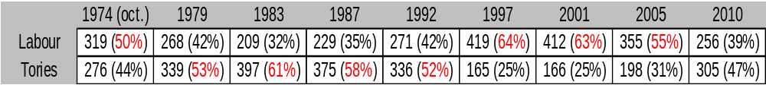
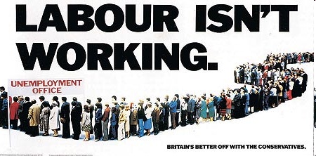
Escaños controlados en la cámara baja por los grandes partidos
Elecciones c/5 años (o antes si el PM disuelve el Parlamento). Las by-elections sirven de termómetro.
Hay elecciones cada 5 años (o antes si PM disuelve al Parlamento). ¿Por qué anticipar una elección?
Harold Wilson (Labour)‏
James Callaghan
(Labour)‏
Margaret
Thatcher
(Tory)‏
E
E
E
E
1974
76
79
83
87
90
John
Major
(Tory)‏
Tony
Blair
(Labour)‏
E
E
E
E
William Hague, líder Tory, con peinado tipo Maggie
1990
92
97
2001
05

Slide 29
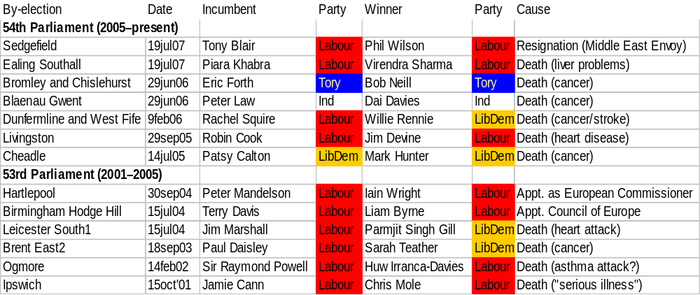
By-elections 2001-2007

Slide 30
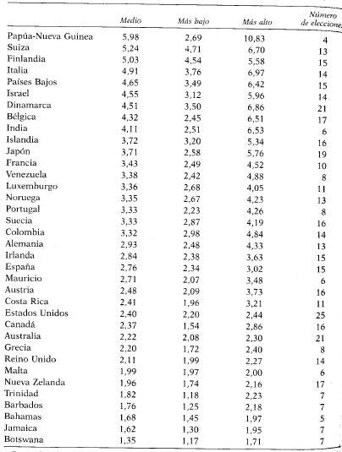
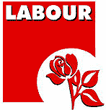

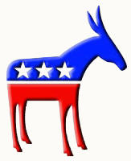

(4) Sistema bipartidista
Dos partidos articulan bien las preferencias electorales, se alternan del gobierno a la oposición
UK y EEUU aproximan bien
este rasgo, pero hay más
Más adelante veremos estadísticas que resumen el sistema de partidos

Slide 31
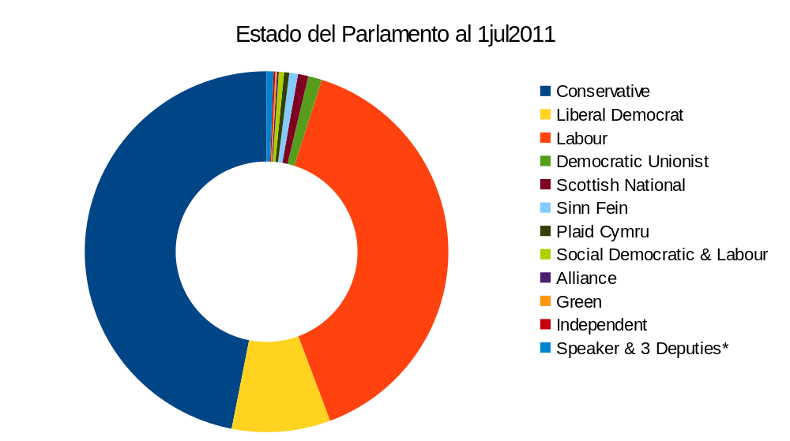
Los partidos
Los partidos Conservador (Tory) y
Laborista (Labour) obtienen en cada elección la casi totalidad de votos y de escaños
en la
House of
Commons

Slide 32
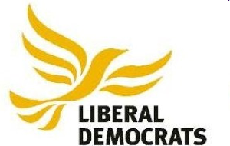
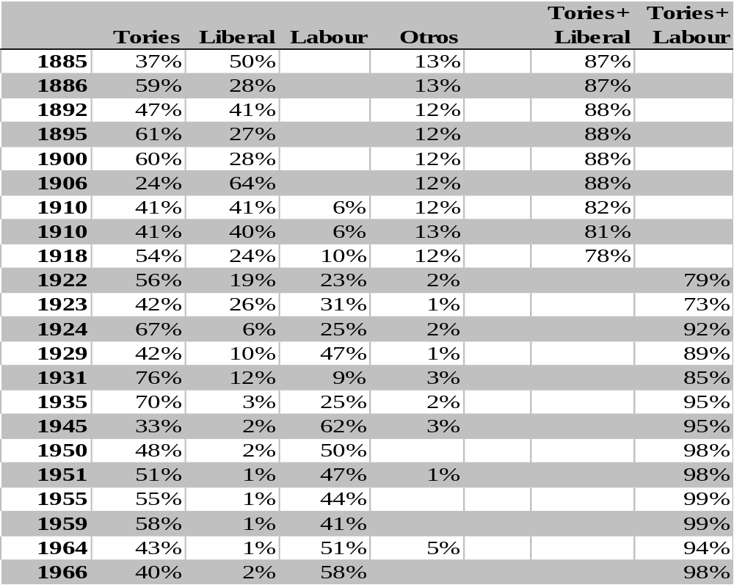
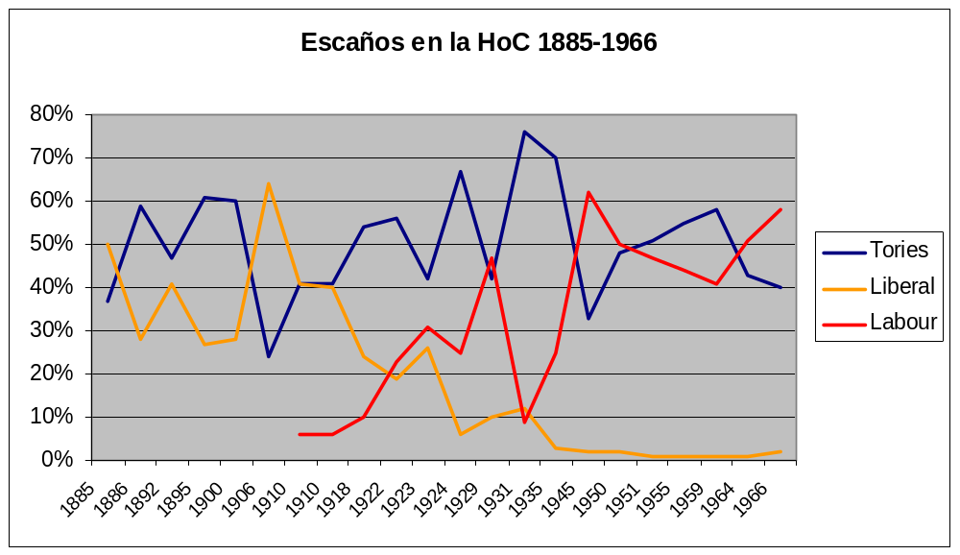
En 1988 los partidos Liberal y
Social Demócrata se fusionaron
para formar el Liberal-
Democratic Party
Composición de la HoC 1885-1966
Fuente: Lakeman 1970

Slide 33
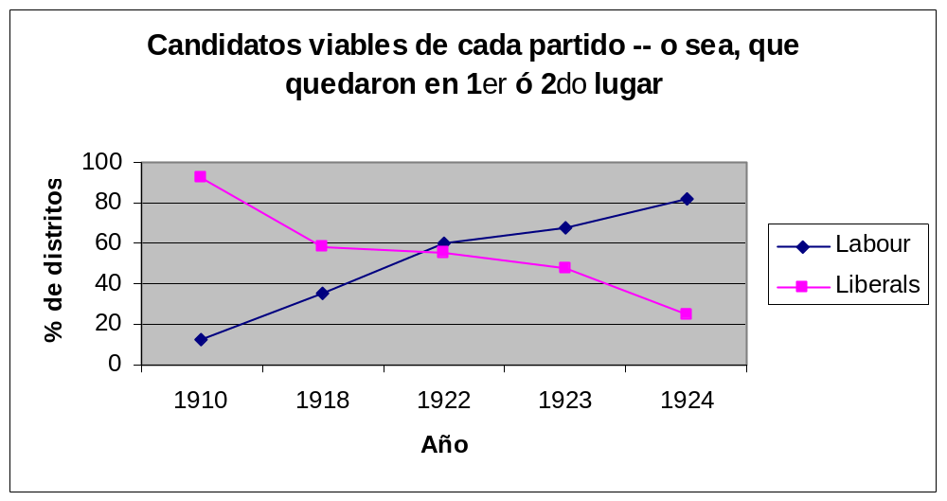
El cambio de partidos
Entreguerras: el Labour hizo a un lado al Liberal. Coordinación de votantes…
Mientras tanto en el continente…
Escaños HoC

Slide 34
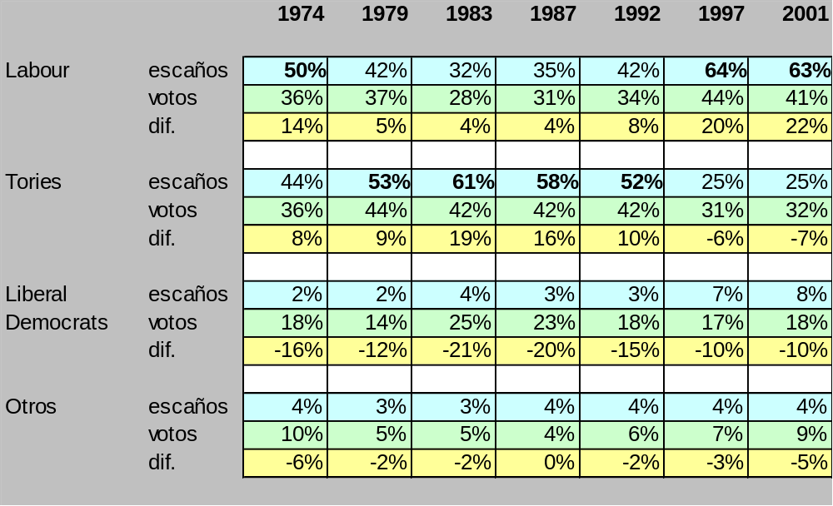
Sobre- y sub-representación

Slide 35
Nominaciones y safe seats
Partido nacional y el de cada constituency pueden vetar quién entra a la boleta.
EUA, en cambio, tiene nominaciones abiertas
Los puestos más codiciados son los safe seats
(no hay requisito de residencia en el UK)
Un-safe seats asignados a jóvenes promesas:
pueden demostrar su talento consiguiendo aumentar el voto del partido
Perder no es el fin de su carrera política

Slide 36
Party ID y swing voters
¿En qué difieren party-identifier y swing voter?
Campaña consiste en garantizar que salgan a votar los partidistas sin alienar a los swing voters. Lo cual no es fácil: quieren cosas distintas.
Sin alienar tampoco a otras facciones del partido
Si Labastida perdió en 2000 no fue porque hubiera más panistas, ni porque priistas votaran Fox. Los madracistas no salieron a votar

Slide 37
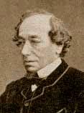
La paulatina incorporación (tres Reform Acts)‏
Antes de 1832: distritos con M=2; costumbres lo-cales determinaban quien/como se elegía a MPs
1832: elimina noventa “Rotten Boroughs,” aumenta representación ciudades. Voto para todo pequeño propietario. Padrón creció 50-80%
1867: resta más “RBs.” Voto para jefes
de familia (duplica padrón.) 1872, voto
secreto. 1873, Campaign Expenditures
and Corrupt Practices Act
Benjamin Disraeli (1804-81)‏
1884: Sufragio universal masculino
(padrón +75%.) M=1 en (casi) todos los distritos

Slide 38
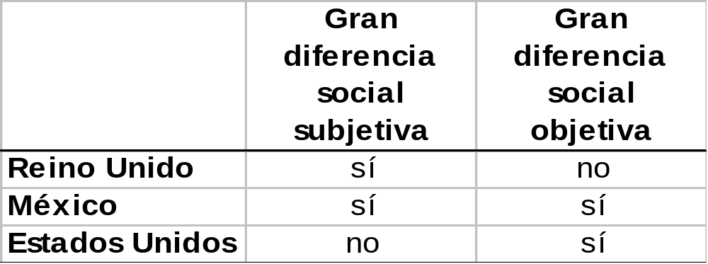
(5) Sistema de partidos catch-all
Sociedad poco polarizada, desde 1945 clase trabajadora más rica, clase media más grande, la clase alta más pobre

Slide 39
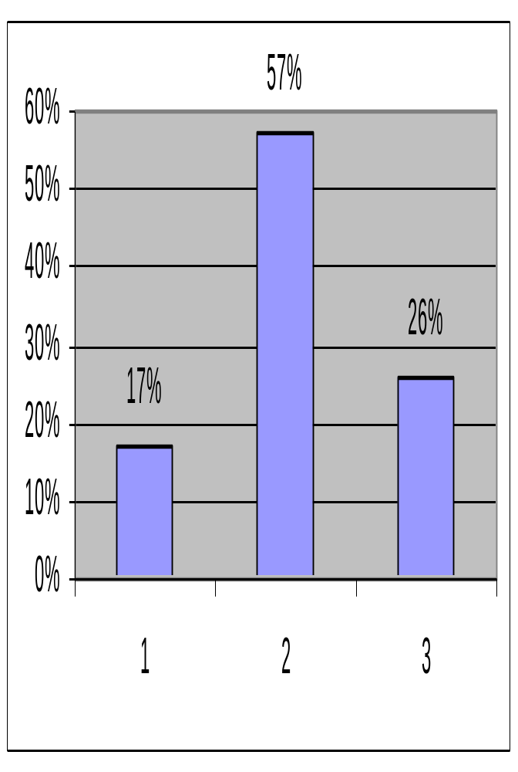
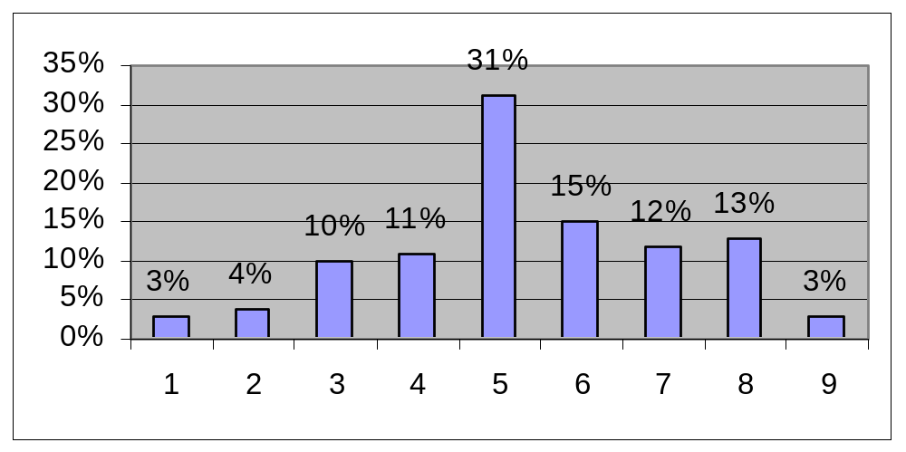
La moderación del electorado británico
Auto-ubicación de los votantes británicos en el espectro ideológico
Extrema
izquierda
Extrema
derecha
Downs. Sartori y el pluralismo polarizado

Slide 40
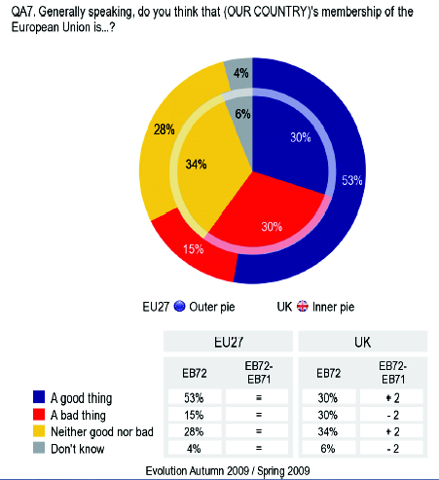
Y su euroescepticismo

Slide 41

La civilidad británica
Estereotipo que contrasta con Europa latina.
Comunidad política y partidos pragmáticos, muy poco debate ideológico. ¿Por qué?
¿Cultura? (psico de lo desconocido)‏
Legitimidad: los bobbies solían no llevar pistola.

Slide 42
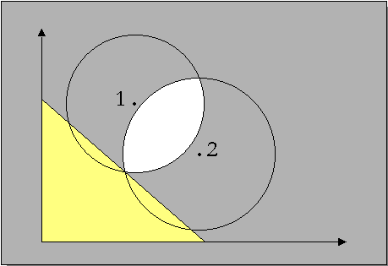
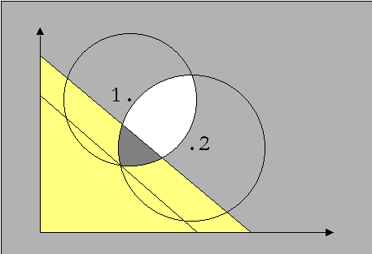
La civilidad decimonónica de los ingleses
fusiles
f
Q
e
escuelas
escuelas
fusiles
f ⁺
Q
e⁺
escuelas

Slide 43
(6) Sistema electoral de pluralidad
Distritos uninominales con regla first-past-the-post. Bello por su simpleza, pero con muchos detractores
Idem en EEUU. México hasta 1961 lo tuvo en versión pura, desde 1964 sistema mixto
Se asocia con bipartidismo (ley de Duverger). ¿Por qué? ¿Excepciones?

Slide 44
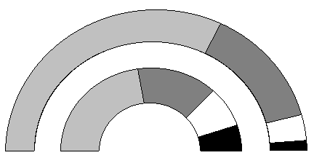
Elección General del Reino Unido,
abril 1997
63%
25%
31%
43%
17%
7%
9%
5%
asientos
votos
Labour
Tories
LibDems
Otros

Slide 45
(7) Gobierno unitario
Perspectiva mexicana: partido que gana el ejecutivo nombra los gobernadores y alcaldes (todos)
(8) Constitución no escrita
(1) Antigua Common Law
(2) Cartas históricas
(3) Acts of Parliament
(4) Tradición, normas

Slide 46
